Slide 1

Тема 4. Історія Ліги Націй

Slide 2

План
1
Створення організації
2
Діяльність організації
3
Причини краху

Slide 3
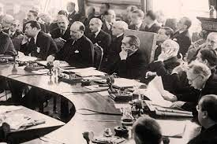
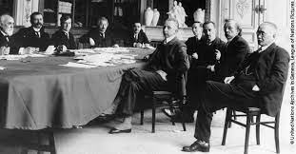
Створення Ліги Націй
Ліга Націй – перша міжнародна міждержавна організація, створена з метою розвитку співробітництва, досягнення миру і безпеки між народами на Паризькій мирній конференції в 1919 – 1920 рр.
Ідея створення Ліги Націй належить Великобританії. В кінці 1915 року – міністр закордонних справ Едвард Грей запропонував створити міжнародну організацію по боротьбі за мир.

Slide 4
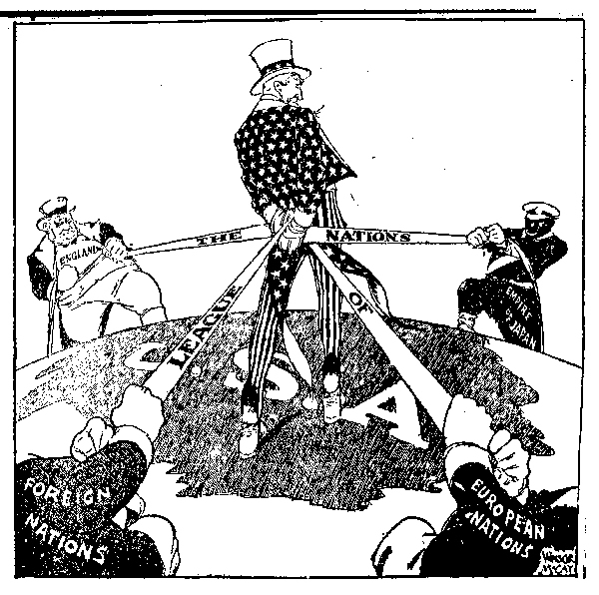
Ліга Націй
Було створено комісію по виробленню статуту Ліги Націй на чолі з президентом США Вудро Вільсоном. Почалась боротьба між Англією, Францією та США щодо проекту статуту. Пізніше Англія і США об’єднались.

Slide 5
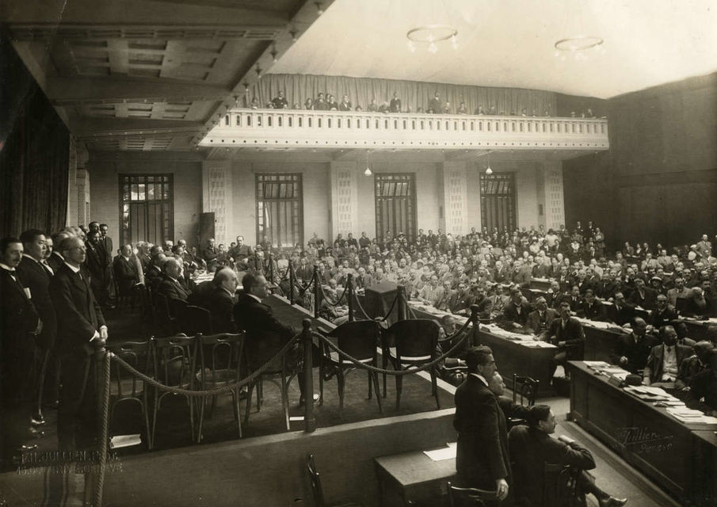
В. Вільсон наполіг на підготовці проекту створення Ліги Націй спеціальною комісією. В рамках конференції був утворений (25 січня 1919 р.) комітет з підготовки проекту Ліги Націй. Резолюція про його установу, запропонована британською делегацією, передбачала, що Ліга Націй:
буде створена для врегулювання всіх питань, пов'язаних з установленням миру і сприяння міжнародній співпраці, здійсненню гарантій виконання взятих міжнародних зобов'язань;
стане невід'ємною частиною загального договору про мир і залишиться відкритою для приєднання кожної цивілізованої нації, яка прийме і підтримає її цілі;
забезпечить періодичні зустрічі її членів на міжнародних конференціях (сесіях), на користь чого будуть створена постійна організація і секретаріат для забезпечення роботи Ліги Націй в перервах між конференціями (сесіями).

Slide 6
Засновники
Члени
Засновниками Ліги Націй вважались держави-переможці у Першій світовій війні 1914 – 1918 рр., а також новостворені країни Польща, Чехословаччина і Хіджаз. Спочатку членами цієї організації стали 44 країни, пізніше кількість їх збільшилась до 52. Статут Ліги Націй включався як складова частина довсіх післявоєнних мирних договорів. Основними органами Ліги Націй були: асамблея (збори) представників всіх членів організації, Рада Ліги, а також постійний секретаріат на чолі з генеральним секретарем. Місцем перебування основних органів Ліги Націй стала Женева.
28 квітня 1919 р. був прийнятий Статут Ліги Націй. Його підписали 44 держави.
Три категорії членства:
➢ 31 країни, які воювали на боці Антанти. (реально 30 держав бо США не ратифікували Версальську угоду, а Статут Ліги був її складовою);
➢ запрошені держави, які підтримували нейтралітет у війні;

Slide 7
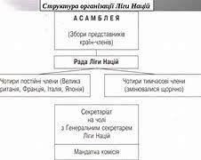
ОРГАНИ
Органи ЛН;
➢ Збори всіх представників Ліги (Асамблея);
➢ Рада Ліги (прообраз РБ ООН), склад: 5 постійних членів (Великої Британії, Франції, Італії, Японії, США (не увійшли) і непостійні члени, які обиралися Асамблеєю (спочатку було 4, потім 6, потім 8);
➢ Постійний секретаріат. Кожна країна має 1 голос.

Slide 8
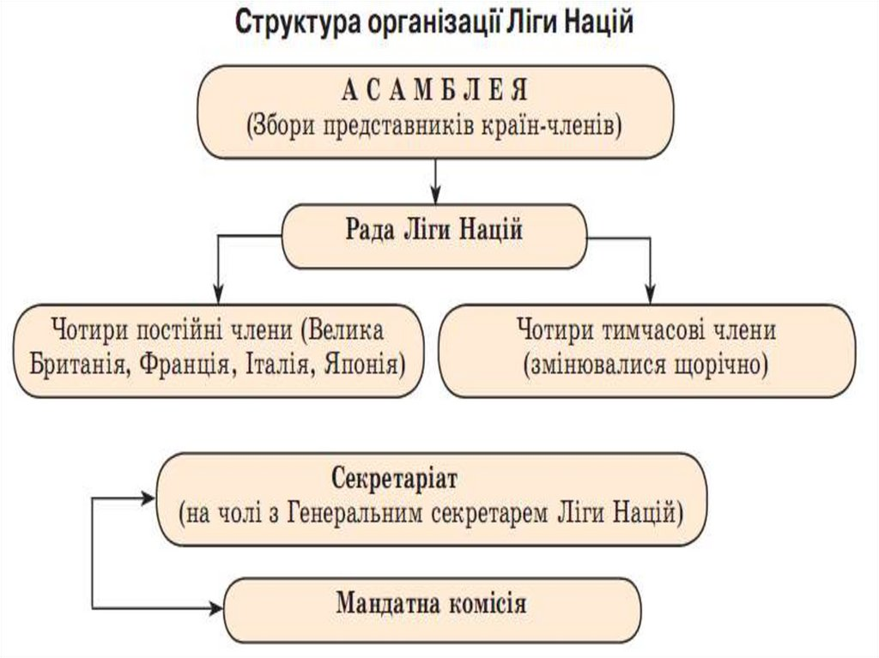
THANK YOU

Slide 9
При Лізі Націй існувало дві міжнародні установи: Міжнародна Організація праці, Постійна палата міжнародного суду в Гаазі.
Головними завданнями Ліги Націй відповідно до Статуту були:
Статут Ліги Націй складався з 26 статей. Разом з тим Статут не містив принципу безумовної заборони застосування сили. Важливе значення для механізму регулювання системи міжнародних відносин і забезпечення її стійкості мала стаття 19, яка передбачала можливість перегляду діючих договорів, якщо вони входили в суперечність з новими міжнародними реальностями і могли стати загрозою миру
колективні дії в разі порушення статуту і війни
надання гарантій країнам членам
збереження незалежності і територіальної цілісності держав
якщо конфлікт не вдається вирішити самостійно, його учасники можуть звернутися до арбітражу або Ради Ліги Націй
сторони не повинні вдаватися до воєнних дій протягом 3 місяців після початку скликання конференції з конфлікту (тобто війна дозволяється!)

Slide 10
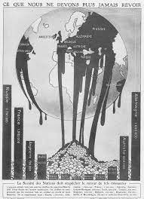
ЗАХОДИ
Заходи проти порушень:
➢ порушення миру розглядається як війна проти усіх членів Ліги;
➢ введення повної економічної і політичної ізоляції;
➢ формування військ з національних контингентів з метою примусу до миру.
Економічні Санкції застосовувалися в 1935 р. проти Італії під час агресії проти Ефіопії, але неефективно.

Slide 11
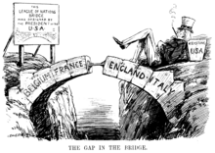
МІНУСИ
Мінуси Статуту Ліги Націй і взагалі мінуси у діяльності Ліги Націй:
➢ санкції не мали всеохоплюючого характеру;
➢ рішення в Асамблеї і раді Ліги приймалися за принципом одностайності і будь-який член Ліги Націй міг накласти вето і паралізувати діяльність Ліги Націй;
➢ Ліга Націй не набула впливового характеру через відсутність США і СРСР;
➢ кількість комітетів не було лімітовано – їх була величезна кількість.
➢ відсутній координаційний орган і лише в останні роки було створено 2 комітети з координації;
➢ традиційне суперництво між Великою Британією і Францією.

Slide 12
ЗАСІДАННЯ
ДІЯЛЬНІСТЬ
Декілька положень статуту стосувалися проблем запобігання і вирішення міждержавних конфліктів. У випадку виникнення загрози конфліктів між членами Ліги Націй, ставились питання на розгляд Ради, або третейського суду незацікавлених країн. У випадку необхідності всі країни, члени Ліги Націй були зобов'язані розірвати з агресором всі економічні і культурні зв'язки, оголосити йому загальну блокаду. Криза діяльності Ліги Націй особливо яскраво проявилася після провалу міжнародної конференції по роззброєнню, коли Німеччина та Японія в 1933 р. вийшли з її складу. СРСР використовував її не стільки для реального вирішення міжнародних конфліктів, а як трибуну для політичної пропаганди. Безпомічність Ліги Націй проявилась при обговоренні скарг на японську агресію проти Китаю, розпочату в 1931 р., італійську проти Ефіопії (1935– 36), радянську проти Фінляндії (1939–40). Ліг Націй не зуміла прийняти жодного ефективного рішення проти агресорів. Виключення СРСР з організації в грудні 1939 р. було кроком відчаю, а не реальною допомогою жертві агресії.
Асамблеї Ліги Націй скликались щорічно. Представники кожної держави мали на засіданнях один голос незалежно від кількості населення і величини території країни. Рішення асамблеї приймались одноголосно, за винятком спеціально обумовлених. Такий підхід приводив до численних безплідних дискусій і компромісів, неефективних рішень і в кінцевому рахунку – послаблення впливу Ліги Націй на міждержавні стосунки і вирішення міжнародних конфліктів. Рада Ліги Націй складалася з чотирьох постійних членів (Англія, Франція, Італія, Японія) та чотирьох непостійних, які щорічно переобиралися.

Slide 13
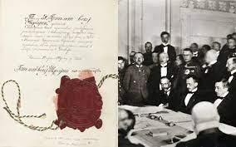
ЛІГА НАЦІЙ ТА УКРАЇНА
До завдань Ліги Націй належала оборона прав національних меншостей, гарантованих міжнародними договорами, які підписали країни, що окупували українські землі. Еміграційні уряди УНР і ЗУНР, українські парламентарі неодноразово зверталися до Ліги Націй зі скаргами на порушення прав і свобод на окупованих українських землях урядовими властями Польщі, Румунії і СРСР. Взявши до уваги протест Євгена Петрушевича, Ліга Націй в своєму рішенні від 23 лютого 1921 р. визнала, що Східна Галичина знаходиться під польською воєнною окупацією і засудила антиукраїнську політику варшавського керівництва. У вересні 1933 р. Ліга Націй провела таємне засідання з приводу голодомору в Україні. Прийняті рішення носили декларативний характер і не мали реального впливу на ситуацію. До компетенції Ліги Націй належала опіка над емігрантами. Емігрантське бюро, очолюване визначним норвезьким вченим і дипломатом, лауреатом Нобелівської премії Фрітьофом Нансеном, надавало допомогу політичним емігрантам з Наддніпрянської України.

Slide 14
Мандати Ліги Націй
Мандати Ліги Націй були затвердженні у Статті 22 Угоди Ліги Націй. Ці території були колишніми колоніями Німецької та Османської імперій, що були поділені і залишенні під спостереженням Ліги Націй після Першої світової війни. На відміну від протекторату, мандат зобов'язував мандатарія (держави, яким було видано мандат) до дотримання зобов'язань Ліги Націй до жителів територій, а також заборонялися работоргівля, торгівля зброєю і алкоголем. На підмандатній території заборонялося будівництво військових баз і укріплень, створення армії з корінного населення.

Slide 15
Мандат «A» перша категорія: це були території, що досягли певної стадії розвитку і могли бути визнані незалежними. Вони були переважно колишніми частинами Османської імперії.
1
2
3
Палестина (Великобританія) 25 квітня 1920 р. — 25 травня 1946 р., де-факто з 29 вересня 1923 р. по 14 травня 1948 р. (утворення Ізраїлю), включаючи Трансйорданію (Хашимітський емірат, пізніше королівство Йорданія).
Сирія (Франція), 29 вересня 1923 р. — 1 січня 1944 р., включаючи Ліван; Хатай (з 1939 р. провінція у складі Туреччини).
Месопотамія (Великобританія) 10 серпня 1920 р. — 3 жовтня 1932 р.

Slide 16
Мандат «B» друга категорія: Колишні німецькі колонії в Західній та Центральній Африці, які підлягали безпосередньому управлінню мандатарія (мандати видані 22 липня 1922 р.):
1
2
3
4
Руанда-Урунді (Бельгія), спочатку два окремих німецьких протекторати, на які видано єдиний мандат, з 1 березня 1926 р. по 30 червня 1960 р. в адміністративному союзі з колонією Бельгійське Конго (з 13 грудня 1946 р. Підопічна територія ООН до проголошення незалежності 1 липня 1962 р.).
Танганьїка (Великобританія), з 11 грудня 1946 р. підопічна територія ООН; з 1.05.1961 р. під самоврядуванням; з 9.12.1962 р. — Республіка; в 1964 р. об'єднана з Занзібаром (нова назва об'єднання — Танзанія), і дві колишні німецькі території, окуповані та розділені Великобританією і Францією в ході Першої світової війни:
Німецький Камерун. Ліга Націй видала мандат Великобританії на Західний Камерун і Франції на Східний Камерун, 13 грудня 79 1946 р. перетворені в підопічні території ООН. Західний Камерун — підопіка Великобританії, розділений на Північний Камерун (з 1961 у складі Нігерії) і Південний Камерун (з 1961 р. в складі Камеруну), Східний Камерун — підопека Франції (з 1960 р. — Камерун).
Німецьке Того. Великобританія отримала мандат на управління західною частиною Того — Британське Того, Франція — східної — Французьке Того. З 13 грудня 1946 р. підопічні території ООН, під тим же управлінням. Британське Того 13 грудня 1956 р. стало частиною колонії Золотий Берег (з 1957 р. — Гана), Французьке Того з 27 квітня 1960 р. незалежна Тоголезька Республіка (Того).

Slide 17
Мандат «C» третя категорія: Це були території, «які, унаслідок розкиданості їхнього населення, або його нечисленності, або віддаленості країн від центрів цивілізації, або географічної суміжності з територією Відповідальної держави, або через інші обставини, може бути краще всього адміністрована під законами Відповідальної держави.» Колишні німецькі колонії в ПівденноЗахідній Африці і Океанії, передані під безпосереднє управління мандатарія, як їх складова частина.
Німецька Нова Гвінея (Австралія) перетворено у ериторію Нова Гвінея з 17 грудня 1920 р.; з 8 грудня 1946 р. підопічна територія ООН під тим же управлінням; з 16 вересня 1975 р. в складі незалежної держави Папуа – Нова Гвінея.
Німецьке Самоа (Нова Зеландія) з 17 грудня 1920 р., перейменовано в Західне Самоа (щоб відрізняти від Американського Самоа; з 25 січня 1947 р. підопічна територія ООН; з 1 січня 1962 р. незалежна держава.
Німецька Південно-Західна Африка з 1 жовтня 1922 р. перетворено у підмандатну територію Південно-Західна Африка, а також місто Уолфіш-Бей, що входило з 1878 р. до складу Капської колонії, в 1946 р. ООН відмовилася визнати ПЗА підопічною територією ПАС (з 1961 р. ПАР). У 1968 р., ООН затвердила назву Намібія, з 21 березня 1990 р. незалежна держава (без Уолфіш-Бею), 28 лютого 1994 р. Уолфіш-Бей і Пінгвінові острови передані Намібії.
Науру (раніше частина Німецької Нової Гвінеї). 17 грудня 1920 р. виданий мандат Австралії (формально разом з Великобританією і Новою Зеландією); з 1 листопада 1947 р. підопічна територія ООН (під тим же управлінням); з 31 січня 1968 р. незалежна республіка.
Південно-Тихоокеанська територія (Японія); з 18 липня 1947 р. Підопічна територія Тихоокеанські острови (США)

Slide 18
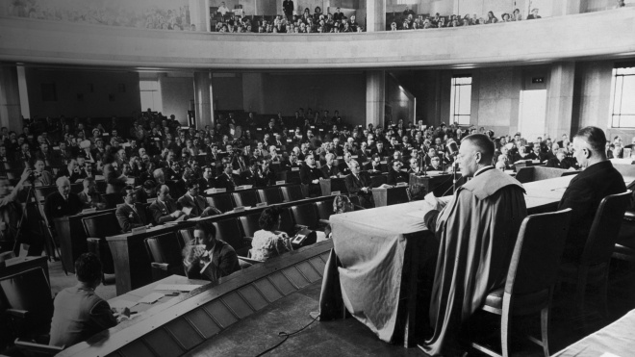
Території управлялися «Відповідальними державами», як наприклад Сполучене Королівство мало Палестинський мандат і Південноафриканський Союз у разі Південно-Західної Африки, до того часу, коли території були визнанні здібними до самоврядування. Було чотирнадцять підмандатних територій, що були поділені серед шести Відповідальних держав: Сполученим Королівством, Францією, Бельгією, Новою Зеландією, Австралією і Японією. На практиці, підмандатні території розглядалися як колонії і були взяті до уваги критиками як здобич війни. За винятком Іраку, який приєднався до Ліги 3 жовтня 1932 р., ці території не набули незалежності до Другої світової війни, процес, який не скінчився до 1990 р. Після Другої світової, більшість підмандатних територій, що залишилися, стали Підопічними територіями Організації Об'єднаних Націй.
На додаток до мандатів, Ліга безпосередньо управляла Саарландом, 15 років, перед тим, як земля було повернена Німеччині за результатами плебісциту, і вільним містом Данцигом (зараз Гданськ, Польща) з 15 листопада 1920 р. по 1 вересня 1939 р.

Slide 19
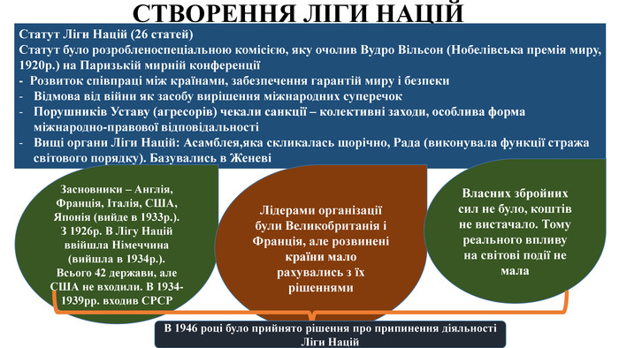
THANK YOU

Slide 20
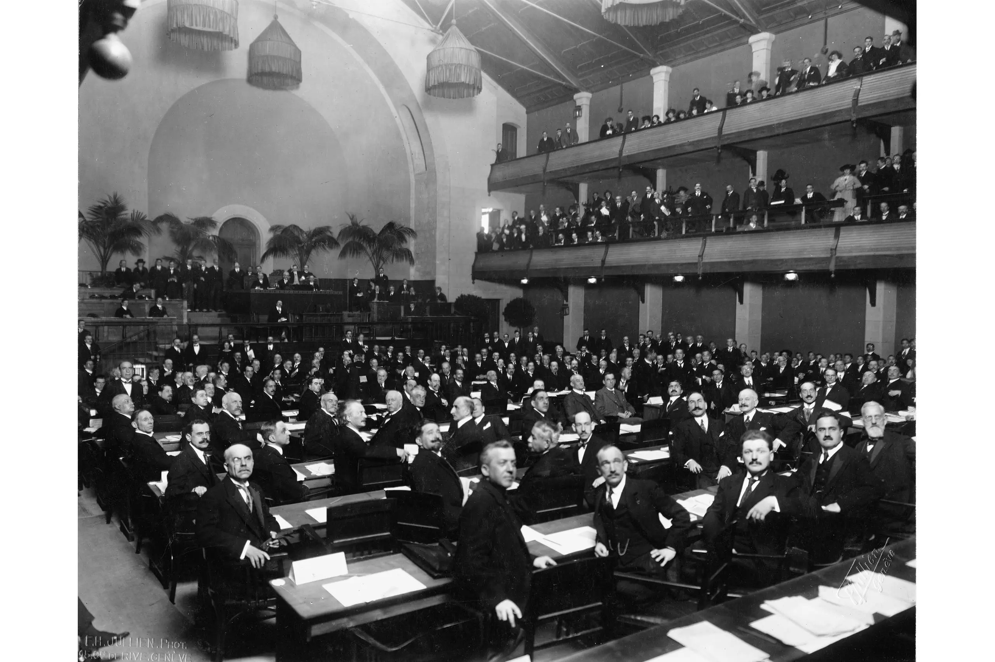
Діяльність Ліги Націй
Найважливішими завданнями нової організації, згідно зі статутом, вважалися «розвиток співробітництва між народами та гарантія миру й безпеки». Американський сенат спрямував курс своєї політики на самоізоляцію від європейських справ. Ознайомившись зі статутом Ліги, вони відхилили його, і США не стали членом цієї міжнародної організації. Без економічного й військового потенціалу США Ліга Націй виявилася надто слабкою організацією для вирішення міжнародних проблем. Провідну роль в її діяльності відігравали Велика Британія та Франція.

Slide 21
УСПІХИ
1
2
3
Аландські острови — архіпелаг з близько 6500 островів між Швецією і Фінляндією. Острови мали шведськомовне населення, але в 1809 р. Швеція передала як Фінляндію, так і Аландські острови Російській імперії. Коли Фінляндія оголосила незалежність в грудні 1917 р. після Жовтневого перевороту, більшість населення Аландських островів висловилась за те, щоб знову стати частиною Швеції; Фінляндія, проте, вважала, що острови є частиною їх нової держави, оскільки росіяни включили їх в Фінляндське генералгубернаторство сформоване в 1809 р. Шведський уряд підняв питання перед Лігою Націй в 1921 р. Після розгляду, Ліга Націй визначила, що острови повинні бути частиною Фінляндії, але управлятися автономно, відводячи потенційну війну між двома країнами.
Ще одним успіхом у діяльності Ліги Націй було вирішення проблеми Албанії. Адже кордон між Албанією і Королівством Югославією збережено в суперечці після Паризької мирної конференції у 1919, і югославські війська зайняли частину албанської території. Ліга Націй послала комісію представників до регіону. Комісія зробила висновки на користь Албанії і Югославські сили відійшли в 1921 р. Війні знову запобігли.
У 1920 р. за Версальським договором повинно було бути проведено плебісцит про належність Верхньої Сілезії, для того щоб визначити чи дана територія повинна бути частиною Німеччини чи Польщі. Дискримінація і застосування сили проти поляків призвели до низки Сілезьких повстань (1919 і 1920). У плебісциті, приблизно 59,6% (близько 500,000) голосів було віддано за об'єднання з Німеччиною, і цей результат призвів до Третього Сілезького повстання у 1921 р. Ліга взялась за врегулювання конфлікту. У 1922 р., після шеститижневого дослідження прийшли до висновку, що земля повинна бути поділена; це рішення було прийнято як країнами, так і більшістю населення Верхньої Сілезії.

Slide 22
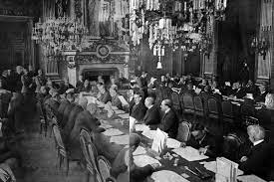
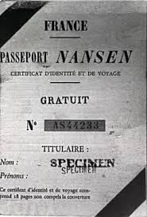
Ліга також боролося з міжнародною торгівлею опіумом і сексуальним рабством, полегшувала становище біженців, особливо в Туреччині в періоді до 1926 р. Одним з її нововведень в цій області було введення Паспорта Нансена в 1922 р., який був першим міжнародно визнаним посвідченням особи без громадянства для біженців.

Slide 23
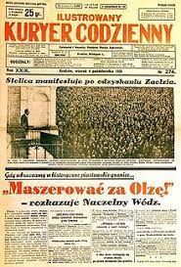
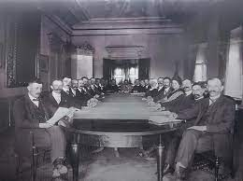
Наприклад у Польсько-Чехословацькому прикордонному конфлікті 1919 р. Заолжя – регіон Польщі і сьогоднішньої Чехії, відомий його вугільною промисловістю. Чехословацькі солдати захопили регіон в 1919 р., поки Польща захищала себе від вторгнення Радянської Росії. Ліга Націй втрутилась, вирішивши, що Польща повинна узяти контроль над більшою частиною регіону, а Чехословаччина має взяти частину регіону, яка мала найцінніші вугільні шахти і залізницю, що сполучала Чехію і Словаччину. Місто ділилося на польський Цешин і чеський Чеські-Тешин. Польща відмовилася ухвалити це рішення; хоча не було ніякого подальшого насильства, дипломатична суперечка продовжувала ще 20 років. Кінець кінцем, ситуація привела до польської військової анексії Чеські-Тешин в 1938 р., таким чином Ліга Націй не змогла вирішити цю суперечку мирним шляхом.

Slide 24
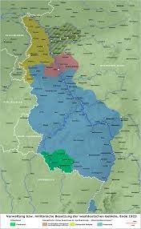
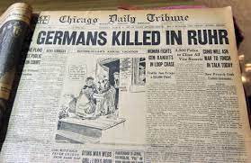
Також Ліга Націй фактично не заборонила окупації Руру. За Версальським договором Німеччині довелося сплатити відшкодування. Вони могли бути сплачені грошима або товарами у обумовленому переліку; проте, в 1922 р. Німеччина не змогла провести оплату. В наступному році, Франція і Бельгія вторглися в індустріальне серце Німеччини, Рур, не зважаючи що це було пряме порушення правил Ліги. Францією, що входила в склад Ради Ліги, і Британією, що коливалась, щоб приструнити її близького союзника, нічого не було зроблено в Лізі Націй. Це був істотний прецедент для подальшого невиконання вимог Ліги.

Slide 25
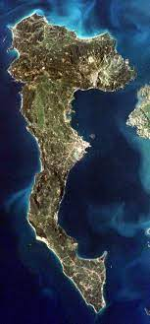
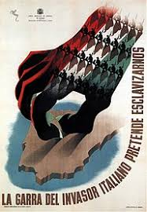
31 серпня, італійські війська зайняли острів Корфу, частину Греції, і вбили п'ятнадцять осіб. Спочатку, Ліга засудила вторгнення Муссоліні, але рекомендувала Греції виплатити компенсацію, поки вбивці Телліні не будуть знайдені. Муссоліні, хоча спочатку був згоден з рішенням Ліги, зробив спробу змінити їх. Працюючи з Радою Послів, він зумів змусити Лігу змінити її рішення. Греція була вимушена вибачитися і компенсація мала бути сплачена безпосередньо і негайно. Муссоліні міг святкувати перемогу в Корфу.

Slide 26
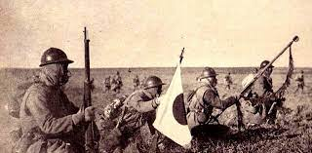
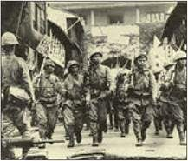
Захоплення Маньчжурії (1931 – 1933) було однією з головних невдач Ліги і послужило причиною виключення Японії з організації. У ніч на 19 вересня 1931 р. біля Мукдена на залізниці пролунав вибух бомби. Це була провокація, привід для вступу японських військ у північно-східні міста Китаю — Мукден, Чанчунь, Гірин та ін. Почалася японська окупація в Маньчжурії.

Slide 27
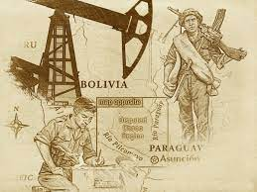
Також Ліга Націй була не в змозі запобігти Чакській війні між Болівією і Парагваєм в 1932 р. у посушливому регіоні Гран-Чако Південної Америки. Хоча регіон був рідко населений, володіння регіоном надавало контроль над річкою Парагвай, яка надавала би одній з двох країн, що не мали виходу до моря, вихід до Атлантичного океану, і було також припущення, що не підтвердилось, про наявність у Гран-Чако нафти. Прикордонні сутички в кінці 1920-х рр. досягли апогею у вигляді війни в 1932 р., коли болівійська армія, виконуючи наказ президента Даніело Саламанча Урей, напала на парагвайський гарнізон Вангуардія. Парагвай апелював до Ліги Націй, але Ліга не прийняла ніяких заходів.
Війна була лихом для обох сторін, обидві країни перебували в стані економічної кризи. 12 червня 1935 р., було підписано перемир'я, за яким Парагвай захопив контроль над більшістю регіону.
Слід зауважити, що не змогла Ліга Націй протистояти Італійському вторгненню в Ефіопію 1935 – 1936 рр. Якщо говорити про Громадянську війну в Іспанії (1936 – 1939), то Ліга Націй також зазнала і тут невдачі.

Slide 28
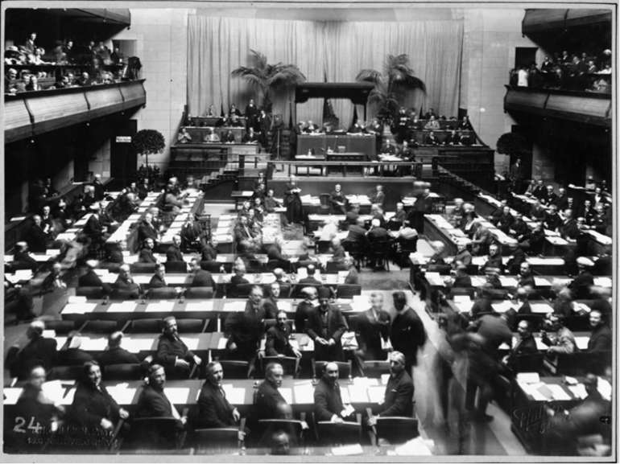
Причини краху Ліги Націй
Об'єктивний, неупереджений підхід до оцінки миротворчої діяльності Ліги Націй, зважений аналіз підсумків її діяльності свідчать, що цій міжнародній організації були притаманні як негативні, так і позитивні риси. І хоч вона виявилася нездатною відвернути Другу світову війну, своєю діяльністю на першому етапі (20-ті роки) Ліга сприяла мирному врегулюванню десятків конфліктів. Вперше відповідальність за колективні дії проти порушника міжнародного права втілювалася в конкретні рішення. Новим явищем було й те, що Ліга Націй мала глобальний характер і несла глобальну відповідальність за відвернення війни погодженими діями її членів.

Slide 29
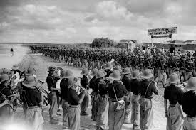
Причини краху Ліги Націй
Істотний недолік Статуту Ліги Націй полягав у тому, що війна як метод розв'язання спірних питань не заборонялася. Заходи проти порушників миру регламентувалися Статутом. Порушення миру розглядалося як акт війни проти всіх членів Ліги Націй. Передбачалася негайна тотальна економічна й політична ізоляція порушника. Рада мала право рекомендувати і воєнні санкції, включаючи створення об'єднаних збройних сил з контингентів членів Ліги. Проте багато важливих положень Статуту не були втілені в життя внаслідок позиції головних учасників організації, насамперед Англії й Франції, інтереси яких багато в чому не збігалися. Передбачені санкції послаблялися також можливістю такої інтерпретації Статуту, яка давала змогу кожному члену самостійно вирішувати питання про участь у спільних діях організації. А реалії свідчили про те, що серед членів Ліги Націй не панувало переконання, що будь-яка війна, де б вона не почалася, була для них загрозою.

Slide 30
НЕДОЛІКИ
НЕДОЛІКИ
Слабкість Ліги як інструменту підтримання миру зумовлювалася вже самим Статутом організації. Рішення і Асамблеї, і Ради приймалися за принципом одноголосності. Винятком було лише голосування з процедурних питань і про прийняття у члени Ліги Націй, коли рішення приймалися двома третинами, тобто кваліфікованою більшістю. Враховуючи наявність гострих суперечностей між членами Ліги, зрозумілими стають перепони на шляху до прийняття організацією термінових, невідкладних рішень з політичних, воєнних та інших важливих питань
Істотним недоліком Статуту було й те, що обов'язкову силу мали лише рішення Асамблеї й Ради з адміністративних питань, що стосувалися самої Ліги. Навіть санкції фактично були добровільними, оскільки рішення мали характер рекомендацій. Негативний вплив на ефективність дій Ліги Націй справляла відсутність серед її членів ряду великих держав. Сполучені Штати, які були серед ініціаторів створення Ліги Націй, не стали її членом. Посилення впливу ізоляціоністів, які вимагали, щоб США не втягувалися у європейські справи, не зв'язували собі руки зобов'язаннями Статуту Ліги, спричинило те, що Версальський мирний договір, частиною якого були положення про створення Ліги Націй, не був ратифікований американським конгресом.

Slide 31

Участь СРСР у роботі Ліги Націй виявилася недовготривалою Він був прийнятий 1934 р. і виключений 1939 р. у зв'язку з радянсько-фінською війною. Німеччина вступила в Лігу 1926 р. і залишила її 1935 р., подавши відповідну заяву 1933 р. Отже, Ліга Націй не стала справді універсальною організацією. У 1932 р. вона нараховувала 60 членів. З різних причин її залишили 16 держав. Головну роль у керівництві Лігою Націй відігравали Англія і Франція. Все це звужувало можливості прийняття зважених рішень з урахуванням національних інтересів усіх держав та інтересів загальної безпеки. Ліга Націй була покликана підтримувати статускво, що сіпався в результаті Першої світової війни. Але Версальський мир був побудований на великих суперечностях, несправедливостях, пов'язаних з грабіжницьким поділом територій і насильницьким розв'язанням інших принципово важливих питань. Ліга виявилася нездатною придушити перші небезпечні вогнища війни, розв'язані фашистськими державами. Друга світова війна остаточно поховала Лігу націй, хоча формально вона проіснувала до 31 липня 1946 р. Крах Ліги Націй серйозно підірвав ідею колективної безпеки. Підстав для негативних оцінок цієї міжнародної організації цілком достатньо. Але було б помилково перекреслити всю історію Ліги, звести її діяльність лише до недоліків. Були в її роботі і здобутки. Ліга відіграла у ряді випадків позитивну роль у розв'язанні післявоєнних проблем. Так, за перші 10 років свого існування (1919-1929-рр.) Лігою Націй було розглянуто 30 міжнародних конфліктів, і більшість з них удалося розв'язати.

Slide 32
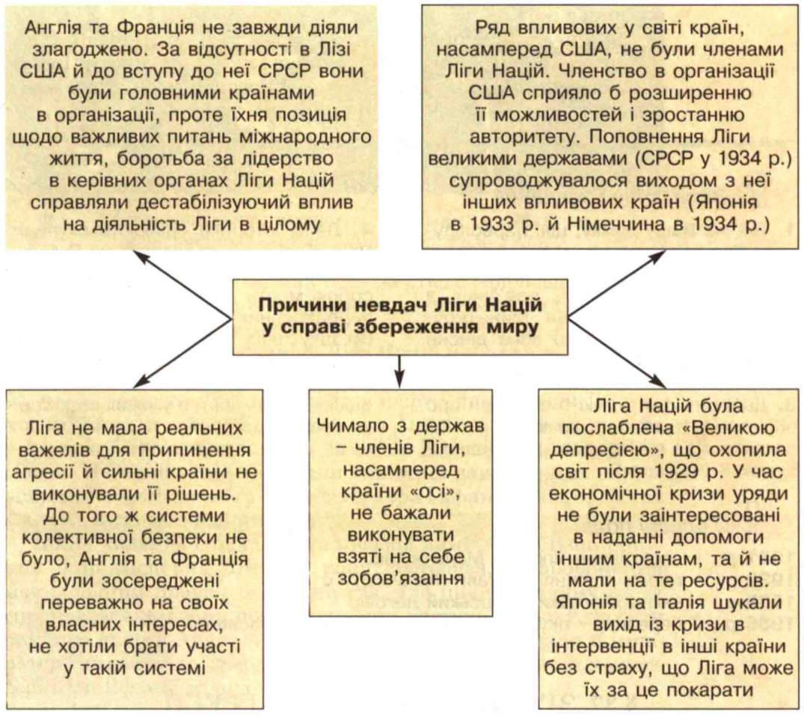

Slide 33
КРАХ
Вона не змогла стати на заваді початку Другої світової війни. Де-юре Ліга Націй перестала існувати 18 квітня 1946 р., але де-факто ще 1939-го. Чому так сталося? Ліга працювала в умовах колоніальних імперій та займалась переважно колоніальними справами. Коли час продиктував вирішення питань у Європі, організація виявилася неспроможною перебудуватися.

Slide 34
Практичне завдання:
Аналіз викликів та невдач: Визначте основні виклики, з якими стикалася Ліга націй у своєму функціонуванні. Розгляньте ситуації, коли Ліга не змогла врегулювати міжнародні конфлікти та її реакцію на них.
2. Порівняльний аналіз з ООН: Порівняйте діяльність Ліги націй і Організації Об'єднаних Націй (ООН). Визначте, які вдосконалення були внесені в систему міжнародних відносин після припинення діяльності Ліги.

Slide 35
THANK YOU

